Slide 1
Модуль 12 : Основные понятия WLAN
Материалы для инструктора
Switching, Routing and Wireless Essentials v7.0 (SRWE)
Notes:
Cisco Networking Academy Program
Switching, Routing and Wireless Essentials v7.0 (SRWE)
Модуль 12 : Основные понятия WLAN

Slide 2
Материалы для инструктора– Модуль 12 Руководство по планированию
Эта презентация PowerPoint состоит из двух частей:
Руководство по планированию для инструкторов
Ознакомительная информация по главе
Методические пособия
Презентация перед классом для инструктора
Дополнительные слайды, которые можно использовать в классе
Начало на слайде № 12
Примечание. Перед предоставлением общего доступа удалите руководство по планированию из данной презентации.
Для получения дополнительной помощи и ресурсов перейдите на домашнюю страницу инструктора и ресурсы курса для этого курса. Вы также можете посетить сайт профессионального развития на netacad.com, официальную страницу Cisco Networking Academy в Facebook или группу FB только для инструкторов.
Notes:
2

Slide 3
Что будет в этом модуле
Для облегчения обучения в этот модуль могут быть включены следующие функции в GUI:
Функционал | Описание
Мультипликация | Познакомить учащихся с новыми навыками и концепциями.
Видео | Познакомить учащихся с новыми навыками и концепциями.
Проверьте свое понимание темы(CYU) | По теме онлайн-контрольной, чтобы помочь ученикам оценить понимание материала.
Итеративные задания | Разные форматы, чтобы помочь ученикам оценить понимание контента.
Проверка синтаксиса | Небольшие симуляции, которые открывают ученикам командную строку Cisco для отработки навыков настройки.
Задания в PT | Моделирование сетей, предназначенных для изучения, приобретения, укрепления и расширения навыков.

Slide 4
Что будет в этом модуле (продолжение)
Для облегчения обучения в этот модуль могут быть включены следующие функции:
Функционал | Описание
Практические лабораторные работы | Лабораторные работы, предназначенные для работы с физическим оборудованием.
Работа в классе | Они находятся на странице ресурсов для инструкторов. Занятия в классе предназначены для облегчения обучения, обсуждения в классе и сотрудничества.
Контрольная по модулю | Самооценка, которые объединяют понятия и навыки, полученные в рамках серии тем, представленных в модуле.
Краткое содержание модуля | Конспект содержание модуля.

Slide 5
Проверьте свое понимание темы
Упражнения «Проверьте ваше понимание темы» предназначены для того, чтобы ученики могли быстро определить, понимают ли они содержание и могут ли они продолжить обучение, или нужно ли вернутся и пересмотреть предыдущий материал.
Задания «Проверьте ваше понимание темы» не влияют на оценки учеников.
В PPT нет отдельных слайдов для этих заданий. Они перечислены в области заметок слайда, который появляется перед этими заданиями.
Notes:
5

Slide 6
Модуль 12: Задания
Какие задания связаны с этим модулем?
Страница # | Тип задания | Название | Функционал?
12.1.7 | Проверьте свое понимание темы | Введение в беспроводные сети | Рекомендуемое
12.2.1 | Видео | Компоненты WLAN | Рекомендуемое
12.2.7 | Проверьте свое понимание темы | Компоненты WLAN | Рекомендуемое
12.3.1 | Видео | Принципы работы WLAN | Рекомендуемое
12.3.8 | Проверьте свое понимание темы | Принципы работы WLAN | Рекомендуемое
12.4.1 | Видео | CAPWAP | Рекомендуемое
12.4.6 | Проверьте свое понимание темы | CAPWAP | Рекомендуемое
12.5.4 | Проверьте свое понимание темы | Управление каналами | Рекомендуемое
Notes:
6

Slide 7
Модуль 12: Задания (продолжение)
Какие задания связаны с этим модулем?
Страница # | Тип задания | Название | Функционал?
12.6.1 | Видео | Угрозы WLAN | Рекомендуемое
12.6.6 | Проверьте свое понимание темы | Угрозы WLAN | Рекомендуемое
12.7.1 | Видео | Безопасность WLANs | Рекомендуемое
12.7.9 | Проверьте свое понимание темы | Безопасность WLANs | RecommendРекомендуемоеed
Notes:
7

Slide 8
Моудль 12: Рекомендации
Перед обучением по модулю 12 инструктор должен:
Просмотрите задания и лабораторные работы для этого модуля.
Постарайтесь включить как можно больше вопросов, чтобы привлечь внимание учащихся во время презентации в классе.
Тема 12.1
  Спросите студентов или проведите обсуждение в классе
  Объясните различия между WPAN, WLAN, WMAN и WWAN.
  Как вы думаете, почему существует так много стандартов 802.11?
Тема 12.2
  Спросите студентов или проведите обсуждение в классе
  Когда целесообразно использовать автономную точку доступа и точку доступа на основе контроллера?
  Обсудите ситуацию, когда необходим беспроводной USB-адаптер.
Notes:
8

Slide 9
Моудль 12: Рекомендации (продолжение)
Тема 12.3
  Спросите студентов или проведите обсуждение в классе
  Когда будут подходить специальные режимы и режимы инфраструктуры?
  В чем разница между BSS и ESS?
  Обсудите параметры, которые согласованы между AP и беспроводным клиентом для успешной ассоциации. Если возможно, перечислите их на доске.
Тема 12.4
  Спросите студентов или проведите обсуждение в классе
  Почему организация использует CAPWAP?
  Какие возможности предоставляет FlexConnect?
Notes:
9

Slide 10
Моудль 12: Рекомендации (продолжение)
Тема 12.5
  Спросите студентов или проведите обсуждение в классе
  Какое решение для насыщения частотного канала?
  Запишите на доске и обсудите соображения при планировании расположения точек доступа в здании.
Тема 12.6
  Спросите студентов или проведите обсуждение в классе
  Обсудите распространенные атаки на беспроводные сети.
  Каковы некоторые способы смягчения этих атак?
Notes:
10

Slide 11
Моудль 12: Рекомендации (продолжение)
Тема 12.7
  Спросите студентов или проведите обсуждение в классе
  Обсудите сильные и слабые стороны различных методов аутентификации с общим ключом.
  Если возможно, отобразите настройки безопасности беспроводной сети на точке доступа.
Notes:
11

Slide 12
Модуль 12 : Основные понятия WLAN
Switching, Routing, and Wireless Essentials (SRWE)
Notes:
Cisco Networking Academy Program
Switching, Routing and Wireless Essentials v7.0 (SRWE)
Модуль 12 : Основные понятия WLAN

Slide 13
Задачи модуля
Заголовок модуля : Основные понятия WLANe
Цели модуля: Объяснить, как WLAN обеспечивают работу сетевых подключений.
Название темы | Цель темы
Введение в технологии беспроводной связи | Перечислить технологии и стандарты создания беспроводных локальных сетей.
Компоненты беспроводных локальных сетей | Описать компоненты инфраструктуры беспроводной локальной сети.
Принципы работы беспроводной локальной сети | Объяснить, какую роль играют технологии беспроводной связи в работе беспроводных локальных сетей.
Принципы работы CAPWAP | Объяснить, как контроллеры беспроводных локальных сетей позволяют управлять несколькими точками доступа через CAPWAP.
Управление каналами | Перечислить принципы управления каналами в беспроводных локальных сетях.
Угрозы для беспроводных локальных сетей | Перечислить угрозы для беспроводных локальных сетей.
Безопасность беспроводных локальных сетей | Описать механизмы обеспечения безопасности беспроводных локальных сетей.
Notes:
13
12 - Введение
12.0.2 – Что я буду изучать в этом модуле?

Slide 14
12.1 Введение в технологии беспроводной связи
Notes:
12 - Принципы работы WLAN
12.1 Введение в технологии беспроводной связи

Slide 15

Введение в технологии беспроводной связи
Преимущества беспроводной связи
Беспроводная сеть LAN (WLAN) относится к беспроводным сетям, которые обычно используются в домашних, офисных и корпоративных средах.
Но именно WLAN делает возможной мобильность в домашней и деловой среде.
Беспроводная инфраструктура может адаптироваться к быстро меняющимся потребностям и технологиям.
Notes:
12 - Принципы работы WLAN
12.1 Введение в технологии беспроводной связи
12.1.1 – Преимущества беспроводной связи

Slide 16
Введение в технологии беспроводной связи
Преимущества беспроводной связи
  Wireless Personal-Area Network (WPAN) –Малой мощности и ближнего действия (20-30 футов или 6-9 метров). Основан на стандарте IEEE 802.15 и частоте 2,4 ГГц. Bluetooth и Zigbee являются примерами WPAN.
  Wireless LAN (WLAN) – Сети среднего размера примерно до 300 футов. Основан на стандарте IEEE 802.11 и частоте 2,4 или 5,0 ГГц.
  Wireless MAN (WMAN) – Обширная географическая область, такой как город или район. WMAN используют определенные лицензированные частоты.
  Wireless WAN (WWAN) – Обширная географическая область для национальной или глобальной коммуникации. WMAN используют определенные лицензированные частоты.
Notes:
12 - Принципы работы WLAN
12.1 Введение в технологии беспроводной связи
12.1.2 – Типы беспроводных сетей

Slide 17

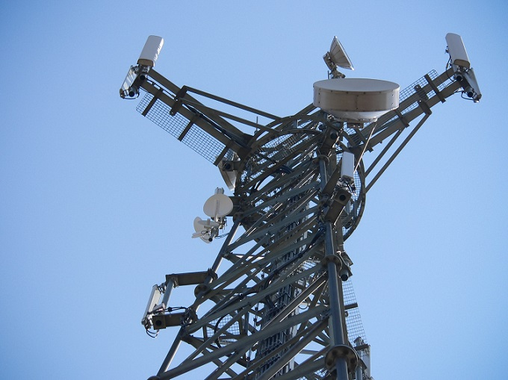
Введение в технологии беспроводной связи
Технологии беспроводной связи
  Bluetooth – Стандарт IEEE WPAN используется для сопряжения устройств на расстоянии до 300 футов (100 м).
    Bluetooth Low Energy (BLE) - поддерживает несколько сетевых технологий, включая ячеистую топологию для крупномасштабных сетевых устройств.
    Bluetooth Basic Rate/Enhanced Rate (BR/EDR) - поддерживает топологии «точка-точка» и оптимизирована для потоковой передачи звука.
    WiMAX - WiMAX является альтернативой широкополосным проводным интернет-соединениям, конкурирующим с DSL и кабелем. Стандарт IEEE 802.16 WLAN на расстояние до 50 миль.
Notes:
12 - Принципы работы WLAN
12.1 Введение в технологии беспроводной связи
12.1.3 –Технологии беспроводной связи

Slide 18
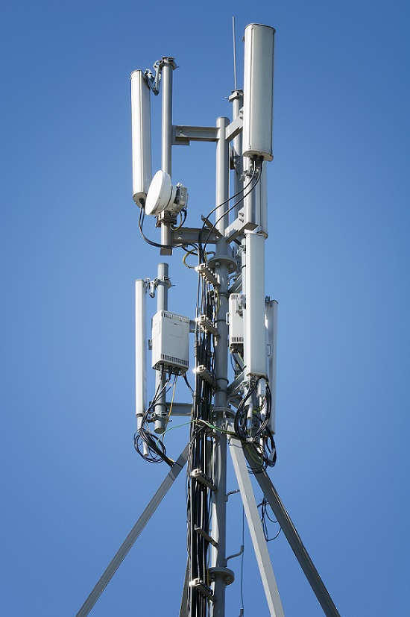

Введение в технологии беспроводной связи
Технологии беспроводной связи (продолжение)
  Сотовая широкополосная связь – Передает как голосовую свзяь так и данные. Используется телефонами, автомобилями, планшетами и ноутбуками.
    Глобальная система мобильной связи (GSM) - международный стандарт
    Множественный доступ с кодовым разделением (CDMA) - в основном используется в США.
  Спутниковая связь – Использует направленную спутниковую антенну, выровненную со спутником на геостационарной орбите. Нужна чистая прямая видимость. Обычно используется в сельской местности, где кабель и DSL недоступны.
Notes:
12 - Принципы работы WLAN
12.1 Введение в технологии беспроводной связи
12.1.3 – технологии беспроводной связи (Продолжение)

Slide 19
Введение в технологии беспроводной связи
Стандарты 802.11
  Эти стандарты IEEE 802.11 определяют, как радиочастоты используются для беспроводных каналов.
Стандарт IEEE | Радиочастота, РЧ | Описание
802.11 | 2,4 ГГц | Скорость переведачи до 2 Mb/s
802.11a | 5 ГГц | Скорость переведачи до 54 Mb/s не совместим с 802.11b и 802.11g
802.11b | 2,4 ГГц | Скорость переведачи до 11 Mb/s Больша дальность действия по сравнению с 802.11a и лучшая способность проникать в строительные конструкции
802.11g | 2,4 ГГц | Скорость переведачи до 54 Mb/s Обратно совместим с 802.11
802.11n | 2,4 ГГц и 5 ГГц | Скорость передачи данных 150 – 600 Mb/s Требуется несколько антенн с технологией MIMO
802.11ac | 5 ГГц | Скорость передачи данных 450 Mb/s – 1.3 Gb/s Поддерживает до восьми антенн
802.11ax | 2,4 ГГц и 5 ГГц | также известный как высокоэффективный беспроводной (HEW) Возможность исползования частот 1 GHz и 7 GHz
Notes:
12 - Принципы работы WLAN
12.1 Введение в технологии беспроводной связи
12.1.4 – Стандарт 802.11

Slide 20
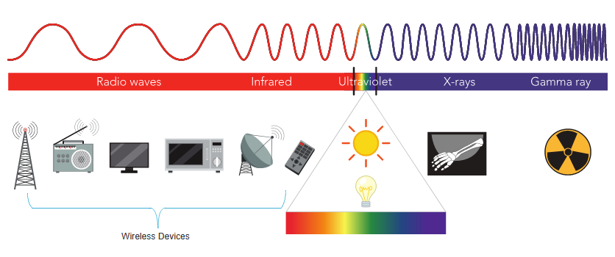
Введение в технологии беспроводной связи
Радиочастоты
  Все беспроводные устройства работают в диапазоне электромагнитного спектра. Сети WLAN работают в диапазоне частот 2,4 ГГц и в диапазоне 5 ГГц.
  2.4 GHz (UHF) - 802.11b/g/n/ax
  5 GHz (SHF) - 802.11a/n/ac/ax
Notes:
12 - Принципы работы WLAN
12.1 Введение в технологии беспроводной связи
12.1.5 – Радиочастоты

Slide 21
Введение в технологии беспроводной связи
Организации по беспроводным стандартам
  Стандарты обеспечивают совместимость между устройствами разных производителей. На международном уровне тремя организациями, влияющими на стандарты WLAN, являются МСЭ-R, IEEE и Wi-Fi Alliance.
  Международный союз электросвязи (МСЭ) - регулирует распределение радиоспектра и спутниковых орбит.
  Институт инженеров по электротехнике и электронике (IEEE) – определяет, как радиочастота модулируется для передачи информации. Поддерживает стандарты для локальных и городских сетей (MAN) с семейством стандартов IEEE 802 LAN / MAN.
  Wi-Fi Alliance – способствует росту и принятию сетей WLAN. Это ассоциация поставщиков, целью которой является улучшение совместимости продуктов, основанных на стандарте 802.11.
Notes:
12 - Принципы работы WLAN
12.1 Введение в технологии беспроводной связи
12.1.6 – Организации по стандартизации беспроводных сетей
12.1.7 – Проверьте свое понимание темы- Введение в беспроводную связь

Slide 22
12.2 – Компоненты WLAN
Notes:
12 - Принципы работы WLAN
12.2 – Компоненты WLAN

Slide 23
Компоненты WLAN
Видео – Компоненты WLAN
Это видео будет охватывать следующее:
Антенны
Беспроводной маршрутизатор
Порт подключения к сети Интернет
Точка беспроводного доступа
  Автономные точки доступа и точки доступа на базе контроллера
Notes:
12 - Принципы работы WLAN
12.2 – Компоненты WLAN
12.2.1 – Видео – Компоненты WLAN

Slide 24
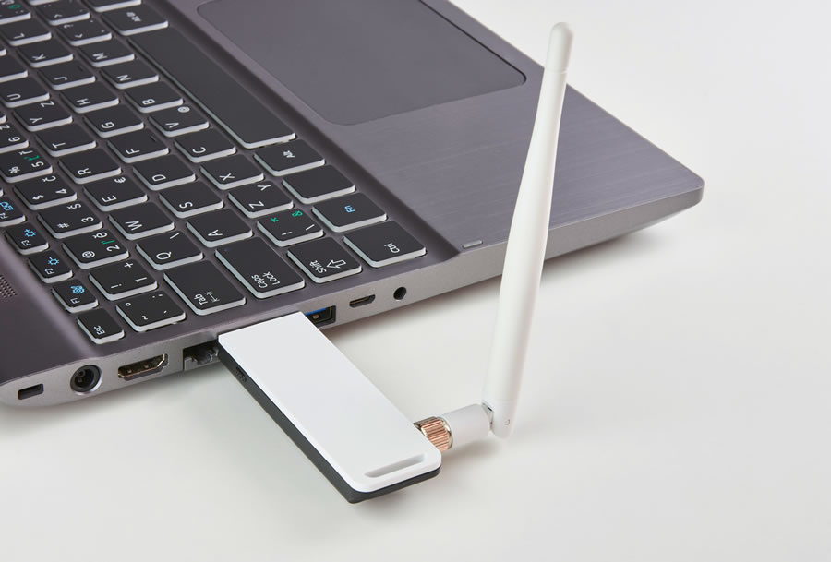
Компоненты WLAN
Беспроводные сетевые карты
Для беспроводной связи ноутбуки, планшеты, смартфоны и даже новейшие автомобили оснащены встроенными беспроводными сетевыми картами, которые включают в себя радиопередатчик/приемник.
Однако, если устройство не имеет встроенного беспроводного сетевого адаптера, можно использовать беспроводной адаптер USB, как показано на рисунке.
Notes:
12 - Принципы работы WLAN
12.2 – Компоненты WLAN
12.2.2 – Беспроводные сетевые карты

Slide 25
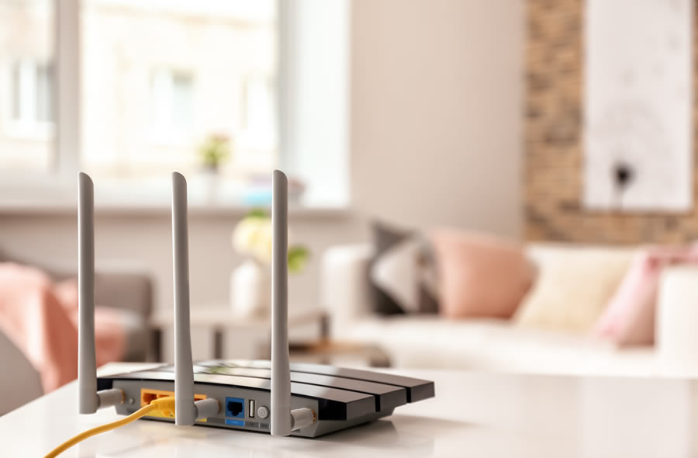
Компоненты WLAN
Беспроводной домашний маршрутизатор
Например, домашний пользователь обычно подключает беспроводные устройства с помощью небольшого беспроводного маршрутизатора, как показано на рисунке.
Беспроводные маршрутизаторы служат следующим образом:
  Точка доступа - для обеспечения беспроводного доступа
  Switch - для подключения проводных устройств
  Маршрутизатор. Предоставление шлюза по умолчанию для других сетей и Интернета.
Notes:
12 - Принципы работы WLAN
12.2 – Компоненты WLAN
12.2.3 – Беспроводной домашний маршрутизатор

Slide 26

Компоненты WLAN
Беспроводые точки доступа
Беспроводные клиенты используют свою беспроводную сетевую карту для обнаружения близлежащих точек доступа (AP).
Затем клиенты пытаются связаться и аутентифицироваться с AP.
После прохождения аутентификации пользователи беспроводной сети получают доступ к ресурсам сети.
Точки доступа Cisco Meraki MR
Notes:
12 - Принципы работы WLAN
12.2 – Компоненты WLAN
12.2.4 –Беспроводная точка доступа

Slide 27
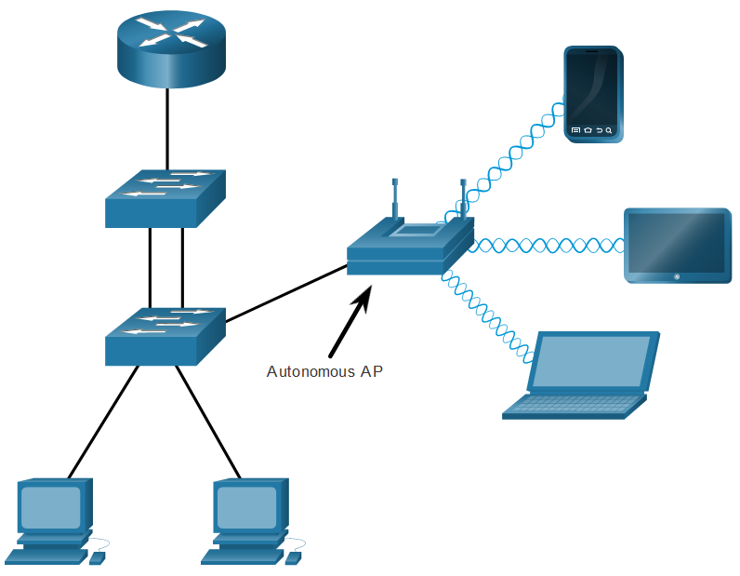
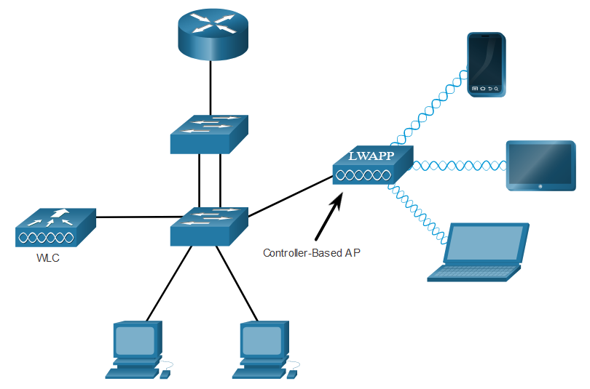
Компоненты WLAN
Категории точек доступа
Точки доступа могут быть автономными и управляемыми контроллером.
  Автономные точки доступа -– автономные устройства, настроенные через интерфейс командной строки или графический интерфейс. Каждая автономная точка доступа действует независимо от других и настраивается и управляется вручную администратором.
  AP на основе контроллера -– также известные как облегченные AP (LAP). LAP используют протокол облегченной точки доступа (LWAPP) для связи с контроллером WLAN (WLC), как показано на следующем рисунке. Поскольку больше AP добавлено, каждый AP автоматически настраивается и управляется WLC.
Notes:
12 - Принципы работы WLAN
12.2 – Компоненты WLAN
12.2.5 – Категории АР

Slide 28
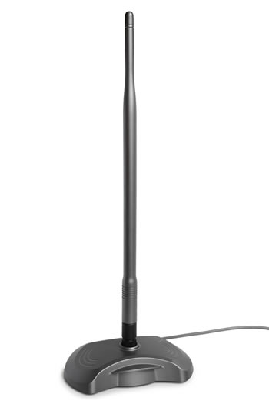
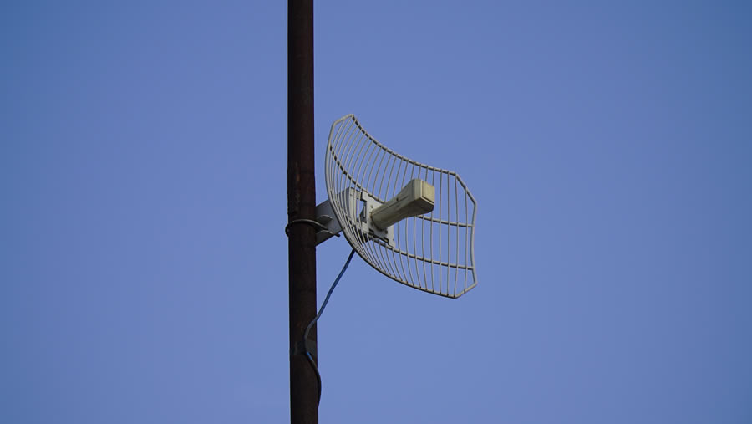

Компоненты WLAN
Беспровоные антенны
Типы внешних антенн:
  Всенаправленная – Обеспечивает 360-градусное покрытие. Идеально в домах и офисах.
  Направленные антенны – фокусируют радиосигнал в заданном направлении. Примерами являются Yagi и параболическая антена.
  Multiple Input Multiple Output (MIMO) –Использует несколько антенн (до восьми) для увеличения пропускной способности.
Notes:
12 - Принципы работы WLAN
12.2 – Компоненты WLAN
12.2.6 – Антенны для беспроводной связи
12.6.7 - Проверьте сове понимание темы - Компоненты WLAN.

Slide 29
12.3 – Принципы работы беспроводной локальной сети
Notes:
12 - Принципы работы WLAN
12.3 – Принципы работы беспроводной локальной сети

Slide 30
Принципы работы беспроводной локальной сети
Видео – Принципы работы беспроводной локальной сети
Это видео будет охватывать следующее:
Инфраструктурный режим
режим прямого подключения
Режим модема
Базовый набор услуг (BSS)
Расширенный набор сервисов (ESS)
Структура кадра 802.11
Вероятностный сетевой протокол канального уровня и предотвращение конфликтов (CSMA/CA).
Ассоциация беспроводных клиентов и точек доступа
Пассивный и активный режим обнаружения
Notes:
12 - Принципы работы WLAN
12.3 – Принципы работы беспроводной локальной сети
12.3.1 - Видео - Принципы работы беспроводной локальной сети

Slide 31

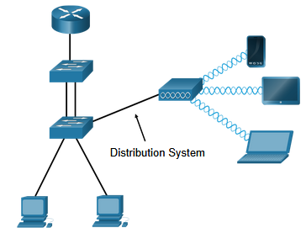
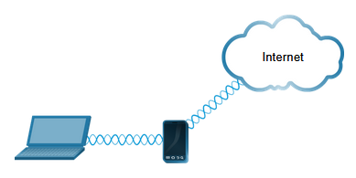
Принципы работы беспроводной локальной сети
802.11 Wireless Topology Modes
  Режим Ad-hoc - Используется для подключения клиентов одноранговым способом без точки доступа .
  Инфраструктурный режим - Используется для подключения клиентов к сети с использованием точки доступа.
  Использование мобильного телефона в качестве точки доступа в Интернет это когда смартфон или планшет с сотовым доступом к данным включен для создания личной точки доступаПринципы работы беспроводной локальной сети
Notes:
12 - Принципы работы WLAN
12.3 – Принципы работы беспроводной локальной сети
12.3.2 – Режимы беспроводной топологии 802.11

Slide 32
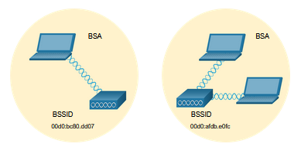
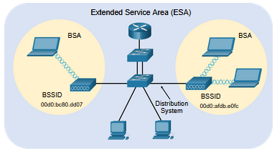
Принципы работы беспроводной локальной сети
BSS и ESS
  Режим инфраструктуры определяет два блока топологии:
  Базовый набор услуг (BSS)
    Использует одну точку доступа для соединения всех связанных беспроводных клиентов.
    Клиенты в разных BSS не могут общаться.
  Расширенный набор сервисов (ESS)
    ESS - это объединение двух или более BSS, связанных между собой проводным DS.
    Клиенты в каждом BSS могут общаться через ESS.
Notes:
12 - Принципы работы WLAN
12.3 – Принципы работы беспроводной локальной сети
12.3.3 – BSS и ESS

Slide 33
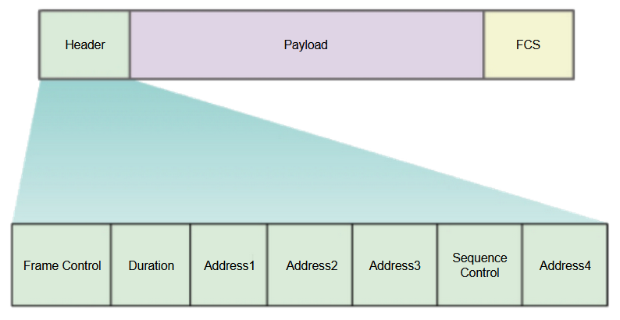
Принципы работы беспроводной локальной сети
Стурктура кадра 802.11
  Формат кадра 802.11 аналогичен формату кадра Ethernet, за исключением того, что он содержит больше полей, как показано на рисунке.
Notes:
12 - Принципы работы WLAN
12.3 – Принципы работы беспроводной локальной сети
12.3.4 – Стурктура кадра 802.11

Slide 34
Принципы работы беспроводной локальной сети
CSMA/CA
  Сети WLAN полудуплексные, и клиент не может «слышать» во время отправки, что делает невозможным обнаружение коллизии.
  Чтобы решить эту проблему, WLAN используют многостанционный доступ с контролем несущей и предотвращение коллизий (CSMA/CA) в качестве метода определения того, как и когда отправлять данные в сеть. Беспроводной клиент делает следующее:
  Прослушивает канал, чтобы увидеть, не занят ли он, что означает, что он чувствует, что в данный момент на канале нет другого трафика.
  Отправляет сообщение о готовности к отправке (RTS) в точку доступа для запроса выделенного доступа к сети.
  Получает сообщение очистки для отправки (CTS) от точки доступа, предоставляющей доступ к отправке.
  Если беспроводной клиент не получает сообщение CTS, он ожидает случайное количество времени, прежде чем перезапустить процесс.
  Передача данных
  Все передачи подтверждены. Если беспроводной клиент не получает подтверждение, он предполагает, что произошло столкновение, и перезапускает процесс.
Notes:
12 - Принципы работы WLAN
12.3 – Принципы работы беспроводной локальной сети
12.3.5 – CSMA/CA

Slide 35
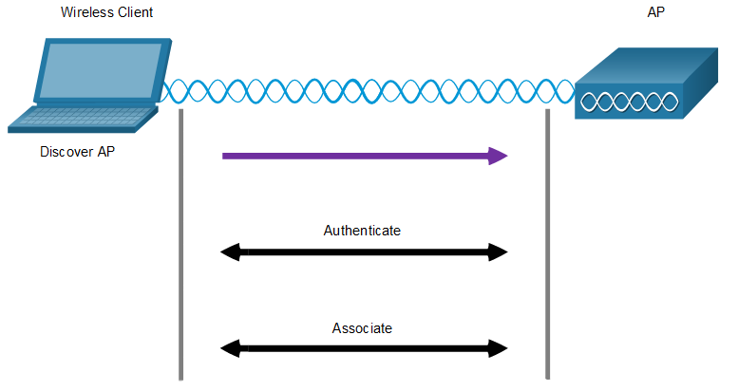
Принципы работы беспроводной локальной сети
Ассоциация беспроводных клиентов и точек доступа (Продолжение)
  Для того чтобы беспроводные устройства могли осуществлять обмен данными по сети, для них требуется сначала выполнить ассоциацию с точкой доступа или беспроводным маршрутизатором.
  Беспроводные устройства завершают следующий трехэтапный процесс:
  Обнаружение беспроводной точки доступа.
  аутентификация в этой точке доступа;
  установка связи с этой точкой доступа.
Notes:
12 - Принципы работы WLAN
12.3 – Принципы работы беспроводной локальной сети
12.3.6 – Ассоциация беспроводных клиентов и точек доступа

Slide 36
Принципы работы беспроводной локальной сети
Ассоциация беспроводных клиентов и точек доступа (Продолжение)
  Для подключения друг к другу беспроводной клиент и точка доступа должны согласовать специальные параметры.
  SSID –Клиент должен знать имя сети для подключения.
  Пароль – (Пароль)требуется для аутентификации беспроводного клиента в точке доступа.
  Режим сети – Используемый стандарт 802.11.
  Security mode (Режим безопасности) — это настройки параметров безопасности (WEP, WPA или WPA2).
  Настройки каналов – Используемые полосы частот.
Notes:
12 - Принципы работы WLAN
12.3 – Принципы работы беспроводной локальной сети
12.3.6 – Ассоциация беспроводных клиентов и точек доступа (Продолжение)

Slide 37
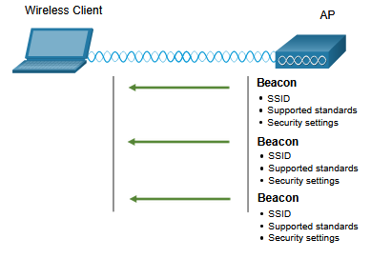
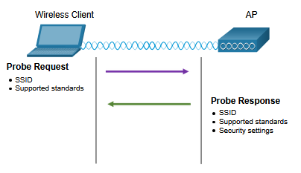
Принципы работы беспроводной локальной сети
Пассивный и активный режим обнаружения
Беспроводные клиенты подключаются к точке доступа, используя для этого процесс сканирования (поиска).
  Пассивный режим. Точка доступа открыто объявляет свою службу путем регулярной отправки кадров сигнала широковещательной рассылки, содержащих имя SSID, сведения о поддерживаемых стандартах и настройки безопасности.
  Активный режим. Беспроводные клиенты должны знать имя SSID. Беспроводной клиент инициирует процесс путем отправки по широковещательной рассылке кадра запроса поиска на несколько каналов.
Пассивный режим
Активный режим
Notes:
12 - Принципы работы WLAN
12.3 – Принципы работы беспроводной локальной сети
12.3.7 – Пассивный и активный режим обнаружения
12.3.8 - Проверьте сове понимание темы - Принципы работы WLAN.

Slide 38
12.4 - Принципы работы CAPWAP
Notes:
12 - Принципы работы WLAN
12.4 - Принципы работы CAPWAP

Slide 39
Принципы работы CAPWAP
Видео – CAPWAP
Это видео будет охватывать следующее:
Функйии протокола CAPWAP (Control And Provisioning of Wireless Access Points — управление и инициализация беспроводных точек доступа).
Архитектура разделения доступа к среде (MAC)
Шифрование DTLS
Точки доступа Flex Connect
Notes:
12 - Принципы работы WLAN
12.4 - Принципы работы CAPWAP
12.4.1 – Видео – CAPWAP

Slide 40
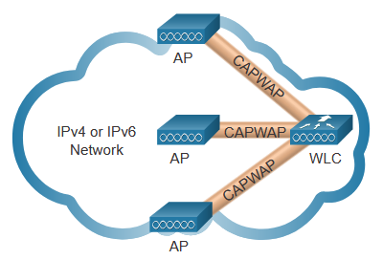
Принципы работы CAPWAP
Введение в CAPWAP
CAPWAP - это стандартный протокол IEEE, который позволяет WLC управлять несколькими точками доступа и WLAN.
CAPWAP основан на LWAPP, но добавляет дополнительную безопасность с защитой транспортного уровня дейтаграмм (DTLS).
Инкапсулирует и перенаправляет трафик клиента WLAN между AP и WLC через туннели с использованием портов UDP 5246 и 5247.
Работает как по IPv4, так и по IPv6. IPv4 использует IP-протокол 17, а IPv6 использует IP-протокол 136.
Notes:
12 - Принципы работы WLAN
12.4 - Принципы работы CAPWAP
12.4.2 – Введение в CAPWAP

Slide 41
Принципы работы CAPWAP
Split MAC Architecture
Концепция CAPWAP split MAC выполняет все функции, обычно выполняемые отдельными AP, и распределяет их между двумя функциональными компонентами:
  AP MAC Функции
  Функции WLC MAC
AP MAC Функции | Функции WLC MAC
Маяки и ответы от зондов | Аутентификация
Подтверждение пакетов и повторная передача | Объединение и повторное объединение роуминговых клиентов
Очередь кадров и расстановка приоритетов пакетов | Перевод кадра в другие протоколы
Шифрование и дешифрование данных на уровне MAC | Завершение трафика 802.11 на проводном интерфейсе
Notes:
12 - Принципы работы WLAN
12.4 - Принципы работы CAPWAP
12.4.3 – Разделенная MAC-архитектура

Slide 42
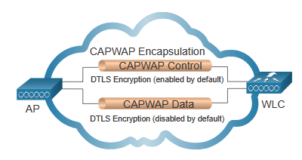
Принципы работы CAPWAP
Шифрование DTLS
DTLS - это протокол, который обеспечивает безопасность между AP и WLC.
Это включено по умолчанию для защиты канала управления CAPWAP и шифрования всего трафика управления и контроля между AP и WLC.
Шифрование данных требует, чтобы лицензия DTLS была установлена на WLC прежде, чем быть включенной на AP.
Notes:
12 - Принципы работы WLAN
12.4 - Принципы работы CAPWAP
12.4.4 – Шифрование DTLS

Slide 43
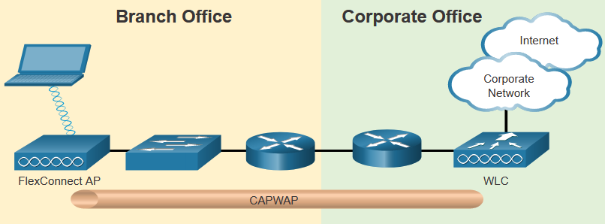
Принципы работы CAPWAP
Точки доступа Flex Connect
FlexConnect позволяет настраивать и контролировать Aps по каналу WAN.
Для точки доступа FlexConnect существует два режима работы.
    Connected mode (Подключенный режим) - WLC достижим. FlexConnect потерял или не смог установить соединение CAPWAP со своим WLC. WLC выполняет все свои функции CAPWAP.
    Standalone mode (Автономный режим) – WLC недоступен. FlexConnect потерял или не смог установить соединение CAPWAP со своим WLC. В этом режиме точка доступа FlexConnect может выполнять некоторые функции WLC, такие как локальное переключение трафика данных клиента и локальная аутентификация клиента.
Notes:
12 - Принципы работы WLAN
12.4 - Принципы работы CAPWAP
12.4.5 – Точки доступа Flex Connect
12.4.6 - Проверьте сове понимание темы - Принципы работы CAPWAP.

Slide 44
12.5 Управление каналами
Notes:
12 - Принципы работы WLAN
12.5 – Управление каналами

Slide 45
Управление каналами
Частотное насыщение канала
Если потребность в конкретном беспроводном канале слишком высока, канал может стать перенасыщенным, что ухудшит качество связи.
Эти методы уменьшают насыщенность канала, используя каналы более эффективным способом.
  Спектр с прямой последовательностью (DSSS) - это метод модуляции, предназначенный для распространения сигнала по более широкой полосе частот. DSSS используется устройствами 802.11b, чтобы избежать помех от других устройств, использующих ту же частоту 2,4 ГГц.
  FHSS - передает радиосигналы посредством быстрой коммутации сигнала несущей частоты по множеству частотных каналов. При использовании FHSS отправитель и получатель должны быть синхронизированы, чтобы «знать», на какой канал перейти. FHSS использовался в оригинальном стандарте 802.11.
  Мультиплексирование с ортогональным частотным разделением (OFDM) - это подмножество мультиплексирования с частотным разделением, в котором один канал использует несколько подканалов на соседних частотах. OFDM используется несколькими системами связи, включая стандарт 802.11a/g/n/ac.
Notes:
12 - Принципы работы WLAN
12.5 – Управление каналами
12.5.1 – Частотное насыщение канала

Slide 46
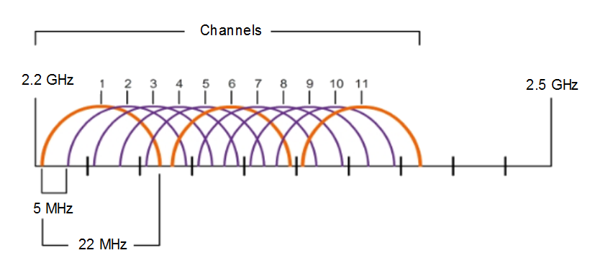
Управление каналами
Выбор канала (продолжение)
Каждому каналу выделена полоса 22 МГц и он отделен от следующего канала на 5 МГц.
Лучшая практика для беспроводных локальных сетей 802.11b / g / n, требующих нескольких точек доступа, состоит в использовании неперекрывающихся каналов, таких как 1, 6 и 11.
Notes:
12 - Принципы работы WLAN
12.5 – Управление каналами
12.5.2 – Выбор канала

Slide 47
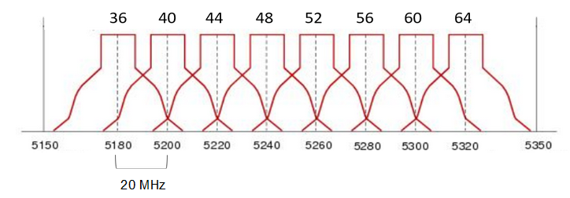
Управление каналами
Выбор канала (продолжение)
Для стандартов 5 ГГц 802.11a/n/ac имеется 24 канала. Каждый канал отделен от следующего на 20 МГц.
Неперекрывающиеся каналы - 36, 48 и 60.
Notes:
12 - Принципы работы WLAN
12.5 – Управление каналами
12.5.2 – Выбор канала (продолжение)

Slide 48
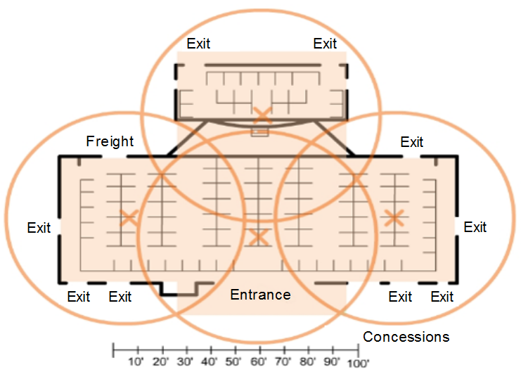
Управление каналами
Планирование развертывания беспроводной сети
Количество пользователей, поддерживаемых WLAN, зависит от следующего:
    Географическое расположение объекта
    Количество людей и устройств, которые могут поместиться в пространстве
    Скорость передачи данных, которую ожидают пользователи
    Использование неперекрывающихся каналов несколькими AP и настройками мощности передачи
При планировании местоположения точек доступа важна приблизительная круговая зона покрытия.
Notes:
12 - Принципы работы WLAN
12.5 – Управление каналами
12.5.3 – Планирование развертывания беспроводной сети
12.5.4 - Проверьте свое понимание темы - Управление каналами

Slide 49
12.6 - Угрозы для беспроводных локальных сетей
Notes:
12 - Принципы работы WLAN
12.6 - Угрозы для беспроводных локальных сетей

Slide 50
Угрозы для беспроводных локальных сетей
Видео - Угрозы безопасности WLAN
Это видео будет охватывать следующее:
Перехват данных
Беспроводные злоумышленники
Атака типа «отказ в обслуживании»
Посторонние точки доступа
Notes:
12 - Принципы работы WLAN
12.6 - Угрозы для беспроводных локальных сетей
12.6.1 – Видео - Угрозы безопасности WLAN

Slide 51
Угрозы для беспроводных локальных сетей
Обзор безопасности беспроводной сети
В диапазоне действия точки доступа сеть WLAN открыта для всех, кто обладает соответствующими учетными данными, посредством которых выполняется ассоциация с точкой доступа.
Атаки могут инициироваться посторонними людьми и недовольными сотрудниками, но помимо подобных недоброжелателей атака может быть ненамеренно спровоцирована любым сотрудником. Беспроводные сети особенно подвержены следующим угрозам:
перехват данных
беспроводные злоумышленники;
Атака типа «отказ в обслуживании»
Посторонние точки доступа
Notes:
12 - Принципы работы WLAN
12.6 - Угрозы для беспроводных локальных сетей
12.6.2 – Обзор безопасности беспроводной сети

Slide 52
Угрозы для беспроводных локальных сетей
DoS атаки
Беспроводные DoS-атаки могут быть результатом следующих действий:
Неправильно настроенные устройства
пользователь намеренно вмешивается в беспроводную связь.
Случайное вмешательство
Чтобы минимизировать риск DoS-атаки из-за неправильно настроенных устройств и злонамеренных атак, укрепите все устройства, сохраните пароли в безопасности, создайте резервные копии и убедитесь, что все изменения конфигурации внесены в нерабочее время.
Notes:
12 - Принципы работы WLAN
12.6 - Угрозы для беспроводных локальных сетей
12.6.3 – Атаки типа «отказ в обслуживании» (DoS-атаки)

Slide 53
Угрозы для беспроводных локальных сетей
Вредоносные точки доступа
Вредоносная точка доступа - это точка доступа или беспроводной маршрутизатор, который был подключен к корпоративной сети без явного разрешения и противоречит корпоративной политике.
После подключения в точка доступа может использоваться злоумышленником для захвата MAC-адресов, захвата пакетов данных, получения доступа к сетевым ресурсам или запуска атаки «человек посередине».
Точка доступа персональной сети также может использоваться в качестве вредоносной точки доступа. Например, пользователь, имеющий защищённый доступ к сети, настраивает свой авторизованный узел Windows, как точку доступа к сети Wi-Fi.
Чтобы предотвратить установку вредоносных AP, организации должны настроить WLC с вредоносными политиками AP, как показано на рисунке, и использовать программное обеспечение для мониторинга для активного мониторинга радиочастотного спектра для неавторизованных AP.
Notes:
12 - Принципы работы WLAN
12.6 - Угрозы для беспроводных локальных сетей
12.6.4 - Вредоносные точки доступа

Slide 54
Угрозы для беспроводных локальных сетей
Атака через посредника
При атаке через посредника злоумышленник располагается между двумя доверяемыми объектами, чтобы читать, изменять или перенаправлять данные, которыми они обмениваются. Один из самых распространённых видов такой атаки называется «злой двойник», в рамках которой злоумышленник внедряет вредоносную точку доступа и настраивает ее с использованием такого же имени SSID, что и у санкционированной точки доступа.
Противодействие над атакой MITM начинается с определения допустимых устройств в WLAN. Для этого пользователи должны пройти аутентификацию. После того, как определены все санкционированные устройства, можно выполнить мониторинг сети на предмет наличия подозрительных устройств или трафика.
Notes:
12 - Принципы работы WLAN
12.6 - Угрозы для беспроводных локальных сетей
12.6.5 - Атака через посредника
12.6.6 - Проверьте сове понимание темы - Угрозы безопасности WLAN.

Slide 55
12.7 – Безопасность WLAN.
Notes:
12 - Принципы работы WLAN
12.7 – Безопасность WLAN.

Slide 56
Безопасность WLAN.
Видео – Безопасность WLAN.
Это видео будет охватывать следующее:
Сокрытие SSID
Фильтрация MAC-адресов
Системы аутентификации и шифрования (открытая аутентификация и аутентификация с общим ключом)
Notes:
12 – Безопасность WLAN.
12.7 – Безопасность WLAN.
12.7.1 - Видео - Безопасность беспроводных сетей

Slide 57
Безопасность WLAN.
Сокрытие SSID и фильтрация MAC-адресов
Чтобы противостоять угрозам, препятствующим проникновению беспроводных злоумышленников и защите данных, использовались две ранние функции безопасности, которые по-прежнему доступны на большинстве маршрутизаторов и точек доступа: маскирование SSID и фильтрация MAC-адресов.
Сокрытие SSID
AP и некоторые беспроводные маршрутизаторы позволяют отключить кадр маяка SSID, как показано на рисунке. Беспроводные клиенты должны вручную настроить SSID для подключения к сети.
Фильтрация MAC-адресов
Администратор может вручную разрешить или запретить клиентам беспроводной доступ на основе их физического аппаратного MAC-адреса. На рисунке маршрутизатор настроен на разрешение двух MAC-адресов. Устройства с разными MAC-адресами не смогут подключиться к беспроводной сети 2,4 ГГц..
Notes:
12 - Принципы работы WLAN
12.7 – Безопасность WLAN.
12.7.2 – Сокрытие SSID и фильтрация MAC-адресов

Slide 58
Безопасность WLAN.
Методы аутентификации с общим ключом
Лучший способ защиты беспроводных сетей — использовать системы аутентификации и шифрования. В исходном стандарте 802.11 представлено два типа аутентификации:
Открытая аутентификация
Пароль не требуется. Обычно используется для предоставления бесплатного доступа в Интернет в общественных местах.
Клиент несет ответственность за обеспечение безопасности, например, через VPN.
Аутентификация с общим ключом
\Аутентификация с помощью общего ключапредоставляет механизмы аутентификации и шифрования данных, передаваемых между беспроводным клиентом и точкой доступа или беспроводным маршрутизатором. Однако для подключения пароль необходимо предварительно согласовать между сторонами.
Notes:
12 - Принципы работы WLAN
12.7 – Безопасность WLAN.
12.7.3 - 802.11 Оригинальные методы аутентификации

Slide 59
Безопасность WLAN.
Методы аутентификации с общим ключом
Существует четыре метода аутентификации с общим ключом, как описано в таблице.
Метод аутентификации | Описание
Протокол безопасности, аналогичной защите проводной сети (Wired Equivalent Privacy, WEP) | Первоначальная спецификация 802.11 была разработана для защиты данных с использованием метода шифрования Rivest Cipher 4 (RC4) со статическим ключом. WEP больше не рекомендуется и никогда не должен использоваться
Защищенный доступ к Wi-Fi (WPA) | Защищенный доступ к Wi-Fi (Wi-Fi Protected Access, WPA) — этот стандарт использует WEP, но обеспечивает защиту данных при помощи гораздо более надежного протокола шифрования с использованием временных ключей (TKIP). Алгоритм TKIP меняет ключ для каждого пакета, поэтому его гораздо сложнее взломать.
WPA2 | Он использует расширенный стандарт шифрования (AES) для шифрования. В настоящее время AES считается самым надежным протоколом шифрования.
WPA3 | Следующее поколение безопасности Wi-Fi. Все устройства с поддержкой WPA3 используют новейшие методы безопасности, запрещают устаревшие устаревшие протоколы и требуют использования защищенных кадров управления (PMF).
Notes:
12 - Принципы работы WLAN
12.7 – Безопасность WLAN.
12.7.4 – Методы аутентификации с общим ключом

Slide 60
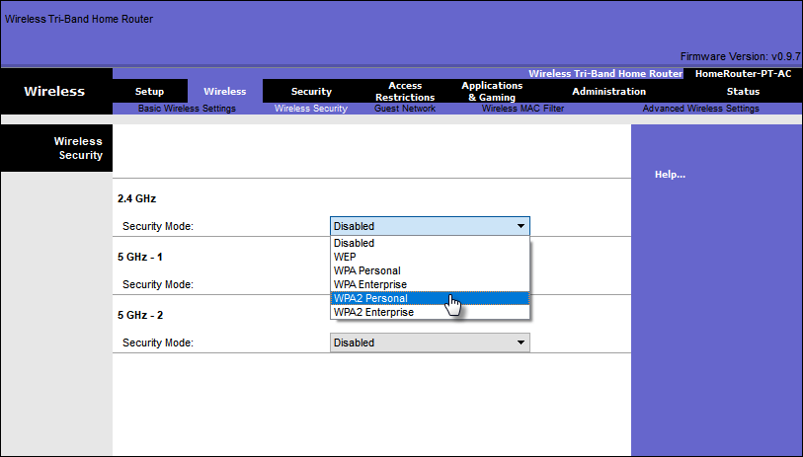
Безопасность WLAN.
Аутентификация домашнего пользователя
Домашние маршрутизаторы обычно имеют два варианта аутентификации: WPA и WPA2, с WPA 2, имеющим два метода аутентификации.
Персональный– предназначен для домашней или небольшой офисной сети, пользователи проходят аутентификацию с использованием предварительного ключа (PSK). Беспроводные клиенты проходят проверку подлинности с помощью беспроводного маршрутизатора с использованием предварительного общего пароля. Специализированный сервер аутентификации не требуется.
Корпоративный– Предназначен для корпоративных сетей Для него требуется сервер аутентификации удаленной аутентификации (RADIUS). Устройство должно выполнить аутентификацию посредством сервера RADIUS, после чего пользователи должны пройти аутентификацию, используя стандарт 802.1X, который задействует для аутентификации усовершенствованный протокол аутентификации (EAP).
Notes:
12 - Принципы работы WLAN
12.7 – Безопасность WLAN.
12.7.5 - Аутентификация домашнего пользователя

Slide 61
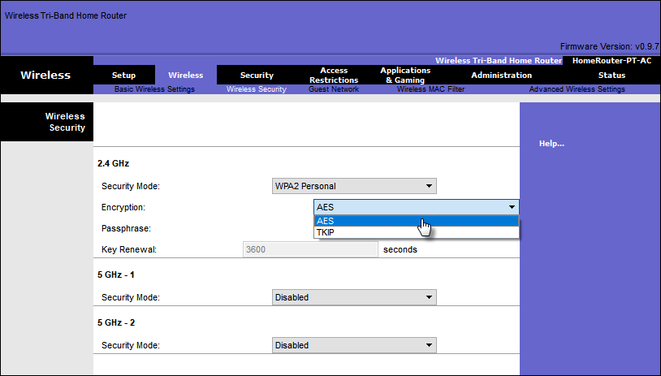
Безопасность WLAN.
Методы шифрования
WPA и WPA2 включают два протокола шифрования:
Temporal Key Integrity Protocol (TKIP) – Используется WPA и обеспечивает поддержку устаревшего оборудования WLAN. Использует WEP, но шифрует полезную нагрузку Уровня 2, используя TKIP.
AES использует режим счетного шифра с протоколом кода аутентификации сообщений с цепочкой блоков (CCMP), который позволяет узлам назначения распознавать, были ли изменены зашифрованные и незашифрованные биты.
Notes:
12 - Принципы работы WLAN
12.7 – Безопасность WLAN.
12.7.6 - Методы шифрования

Slide 62
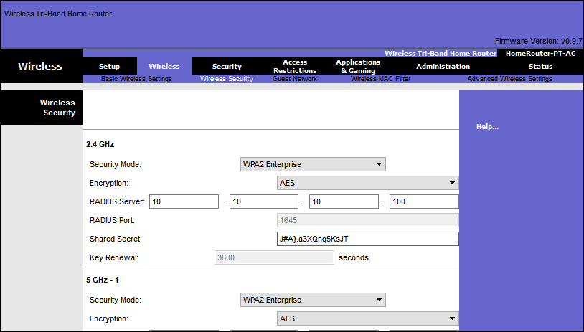
Безопасность WLAN.
Аутентификация на предприятии
Для выбора режима безопасности Enterprise требуется сервер RADIUS для аутентификации, авторизации и учета (AAA).
Информация которая необходима:
IP-адрес сервера — IP-адрес сервера AAA.
Номера портов UDP - Официально назначенные порты UDP 1812 для аутентификации RADIUS и 1813 для учета RADIUS, но также могут работать с использованием портов UDP 1645 и 1646, как показано на рисунке.
Общий ключ - используется для аутентификации AP на сервере RADIUS.
Примечание: Аутентификация и авторизация пользователей обрабатываются стандартом 802.1X, который обеспечивает централизованную серверную аутентификацию конечных пользователей.
Notes:
12 - Принципы работы WLAN
12.7 – Безопасность WLAN.
12.7.7 – Аутентификация на предприятии

Slide 63
Безопасность WLAN.
WPA 3
Поскольку WPA2 больше не считается безопасным, рекомендуется WPA3, когда он станет доступен. WPA3 включает в себя четыре функции:
WPA3 – Personal : Противодействует атакам методом грубой силы с использованием одновременной аутентификации равных (SAE).
WPA3-Enterprise: использует аутентификацию 802.1X/EAP Однако это требует использования 192-битного криптографического набора и исключает смешивание протоколов безопасности для предыдущих стандартов 802.11.
Открытые сети: не использует аутентификацию. Однако они используют Opportunistic Wireless Encryption (OWE) для шифрования всего беспроводного трафика.
IoT Onboarding: использует протокол обеспечения устройств (DPP) для быстрой установки устройств IoT.
Notes:
12 - Принципы работы WLAN
12.7 – Безопасность WLAN.
12.7.8 – WPA 3
12.7.9 - Проверьте сове понимание темы - Безопасность WLAN.

Slide 64
12.8 Практика и контрольная работа модуля
Notes:
12 - Принципы работы WLAN
12.8 Практика и контрольная работа модуля

Slide 65
Практика и контрольная работа модуля
Что я изучил в этом модуле?
Беспроводные сети основаны на стандартах Института инженеров по электротехнике и электронике (IEEE) и могут быть разделены на четыре основных типа: WPAN, WLAN, WMAN и WWAN.
В беспроводных технологиях для отправки и приема данных используются нелицензированные полосы радиочастот. Примерами этой технологии являются Bluetooth, WiMAX, сотовая широкополосная связь и спутниковая широкополосная связь.
Сети WLAN работают в диапазоне частот 2,4 ГГц и в диапазоне 5 ГГц.
На международном уровне тремя организациями, влияющими на стандарты WLAN, являются МСЭ-R, IEEE и Wi-Fi Alliance.
CAPWAP - это стандартный протокол IEEE, который позволяет WLC управлять несколькими точками доступа и WLAN.
DTLS - это протокол, который обеспечивает безопасность между AP и WLC.
Устройства беспроводной локальной сети имеют передатчики и приемники, настроенные на конкретные частоты диапазона радиоволн. Диапазоны затем разделяются на меньшие диапазоны, называемые каналами: DSSS, FHSS и OFDM.
Например, стандарты 802.11b/g/n работают в диапазоне частот от 2,4 ГГц до 2,5 ГГц. Полоса 2,4 ГГц поделена на несколько каналов. Каждому каналу выделена полоса 22 МГц и он отделен от следующего канала на 5 МГц.
Беспроводные сети подвержены угрозам, в том числе: перехвату данных, беспроводным злоумышленникам, DoS-атакам и вредоносным точкам доступа.
Чтобы противостоять угрозам, препятствующим проникновению беспроводных злоумышленников и защите данных, использовались две ранние функции безопасности, которые по-прежнему доступны на большинстве маршрутизаторов и точек доступа: маскирование SSID и фильтрация MAC-адресов.
Доступны четыре метода аутентификации с общим ключом: WEP, WPA, WPA2 и WPA3 (устройства с WPA3 пока недоступны).
Notes:
12 - Принципы работы WLAN
12.8 Практика и контрольная работа модуля
12.8.1 - Что я изучил в этом модуле?
12.8.2 - Контрольная работа по модулю - Основные понятия WLAN

Slide 66
Модуль 12: Основные понятия WLAN
Новые термины и команды
WPAN WLAN WMAN WWAN Bluetooth 802.11 Electromagnetic spectrum ITU IEEE Lightweight AP (LAP) Lightweight Access Point Protocol (LWAPP) Wireless LAN Controller (WLAC) SSID Autonomous AP Controller-based AP Omni directional antenna Directional antenna MIMO antenna Ad hoc mode Infrastructure mode | Tethering Basic Service Set (BSS) Extended Service Set (ESS) Control and Provisioning of Wireless Access Points (CAPWAP) protocol Datagram Transport Layer Security (DTLS) FlexConnect Direct-Sequence Spread Spectrum (DSSS) Frequency-Hopping Spread Spectrum (FHSS) Orthogonal Frequency-Division Multiplexing (OFDM) Wired Equivalent Privacy (WEP) Wi-Fi Protected Access (WPA) WPA2 WPA3 Temporal Key Integrity Protocol (TKIP) Advanced Encryption Standard (AES)

